Slide 1
前后端分离开发
思考&实践
Before and after the separation of development, Thinking and practice

Slide 2
后端需要做些什么？
为何需要分离？
前端需要做些什么？
确定&展望

Slide 3
1
为何需要前后端分离开发？

Slide 4
前端现有问题

Slide 5
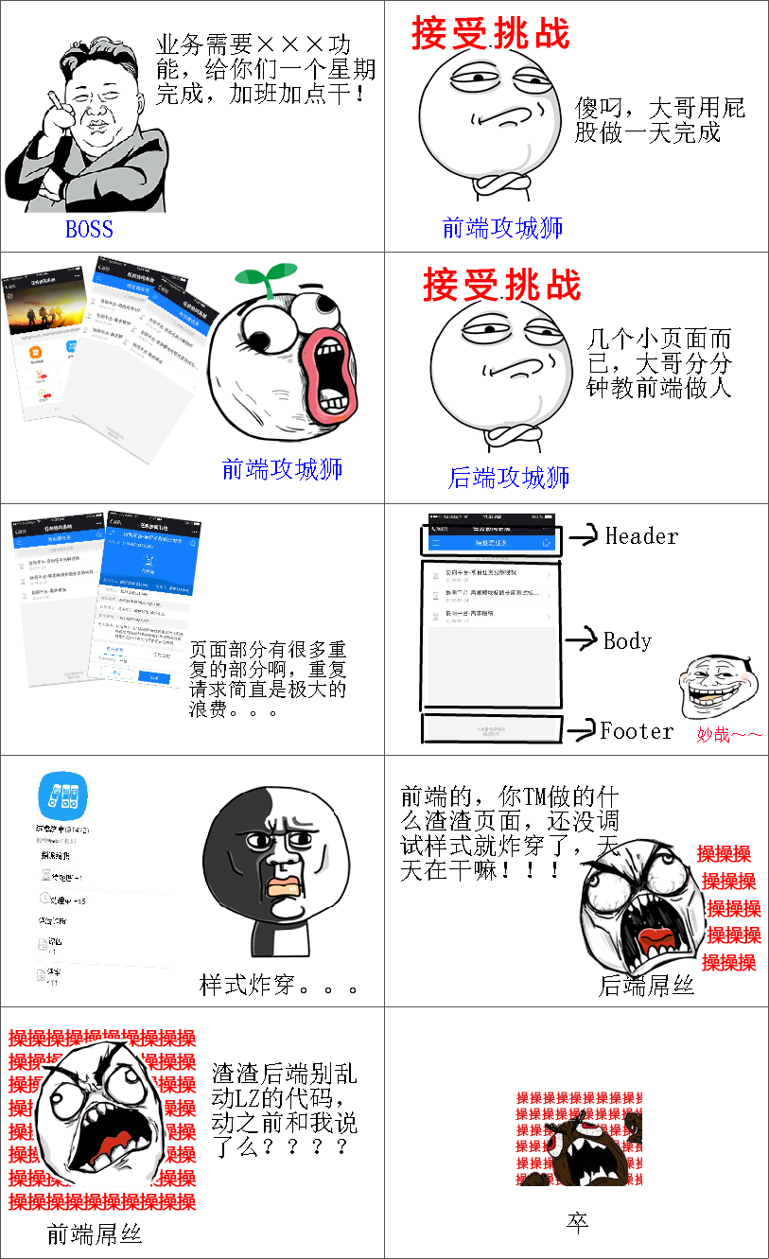
1
样式混乱

Slide 6
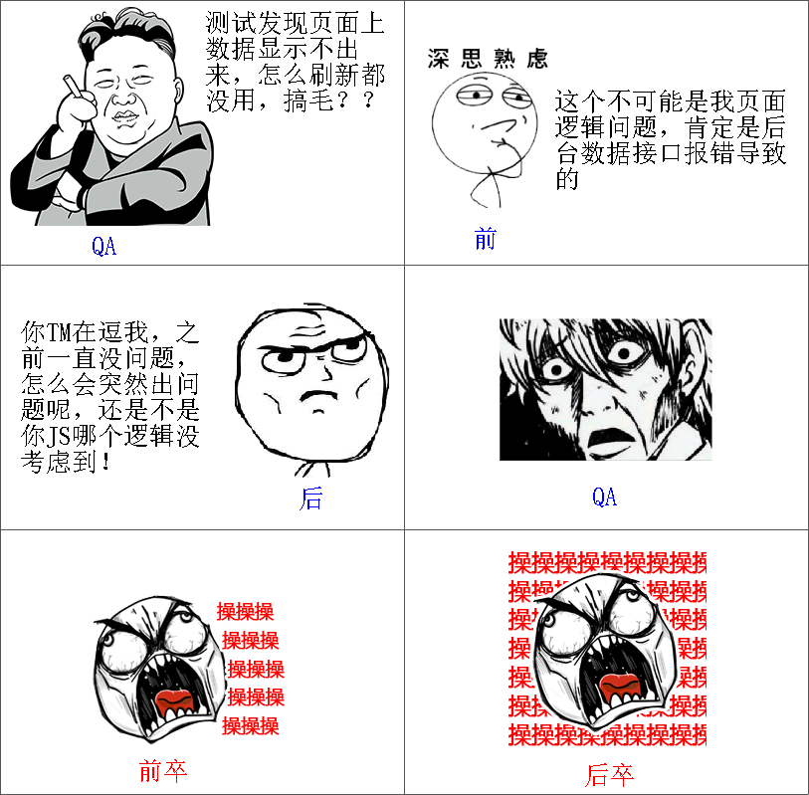
2
线上问题纠缠不清

Slide 7
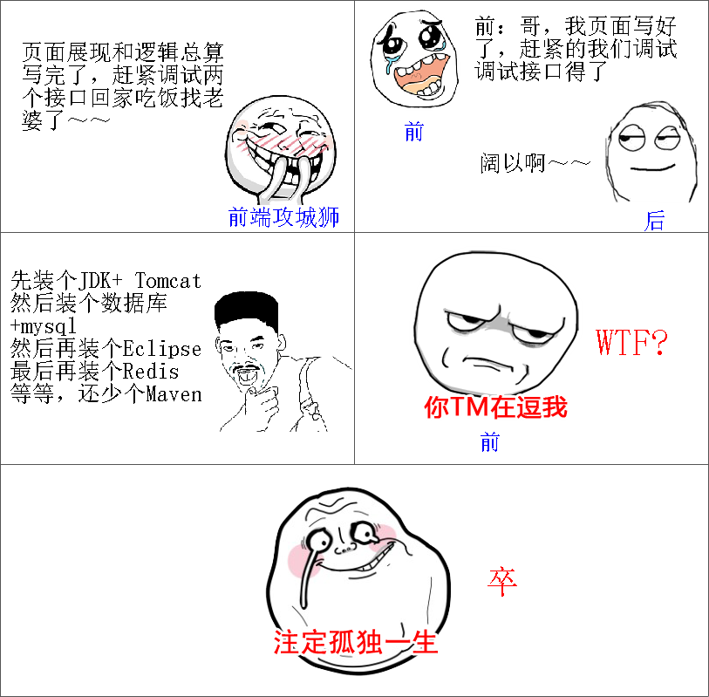
3
前端调试需要搭建后端环境

Slide 8
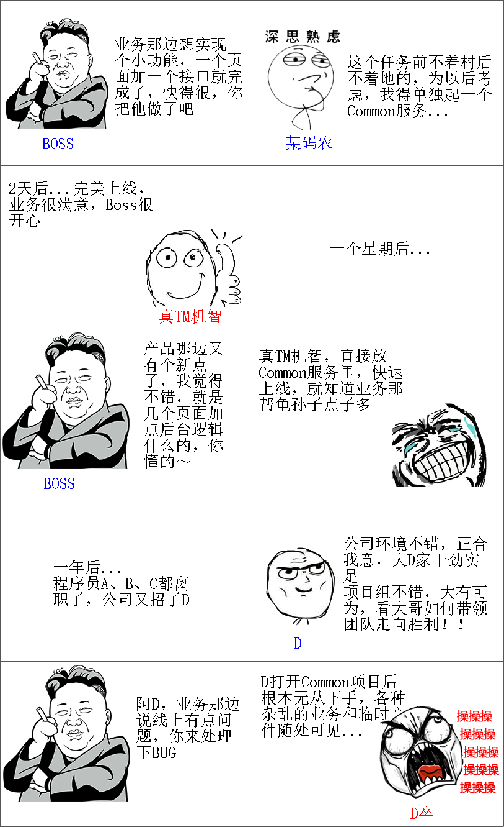
4
怪兽级项目的诞生

Slide 9
简单总结如下:
前端开发存在的问题
前后端开发不同步，往往前端需要等待后端人员完成服务后才能调试开发
线上或QA测试出问题后，前后端开发人员相互甩锅
前端测试接口非常困难，总是期望后端能提供假数据进行测试
前端调试接口时过度依赖后端环境（Java运行环境、数据库等非前端操作环境）
前端线上出问题严重依赖后端（我只是想调试下按钮样式）
后端开发存在的问题
配合前端开发不胜其烦，前端不能完美按照接口对接
基于现有的Spring+企业开发框架太过复杂
项目在继续扩展还是拆分独立服务上纠结
一个怪兽级项目正在冉冉升起，且只能眼睁睁的看着他出现
配置文件简直是噩梦（DEV/QA/UAT/PRODUCT）

Slide 10
前后端分离势在必行
让前后端的职责更清晰，分工更合理高效。
让合适的人做合适的事。

Slide 11
2
WEB研发模式的演变之路

Slide 12
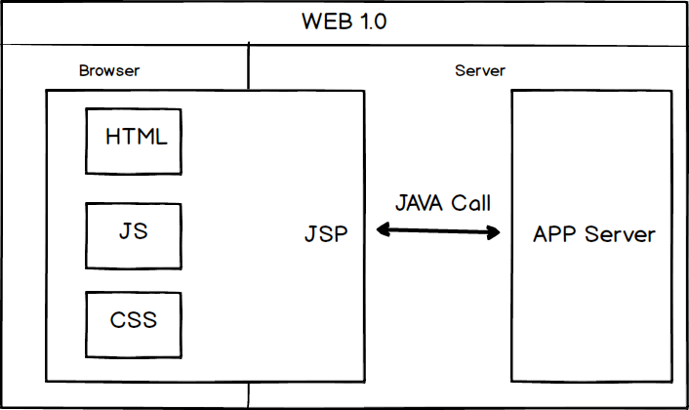
1
简明快的早期WEB 1.0时代
优点：
适合创业型小项目，3-5人搞定开发
业务不复杂，调试也方便
缺点：
业务越来越复杂，前端搭建本地环境不容易
JSP等代码的可维护性越来越差

Slide 13
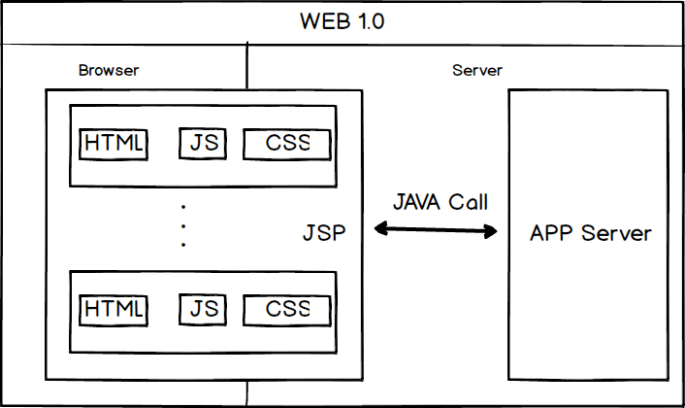
1
简明快的早期WEB 1.0时代
思考？
如何让前后端分工更合理高效，
如何提高代码的可维护性，
在 Web 开发中很重要

Slide 14
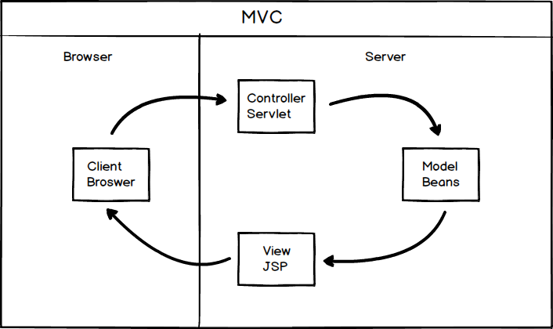
2
后端为主的 MVC 时代
优点：
代码维护好转,开发者知道代码写在哪
模板引擎代替JSP，前后端分工更清晰
缺点：
前端开发重度依赖开发环境
前后端职责依旧纠缠不清

Slide 15
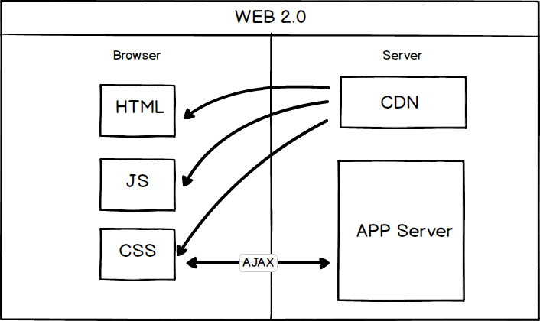
3
Ajax 带来的 SPA 时代
优点：
清晰，前后端的关键协作点是 Ajax 接口
缺点：
复杂度从服务端的 JSP 里移到了浏览器的
JavaScript
浏览器端变得很复杂，代码变得很复杂

Slide 16
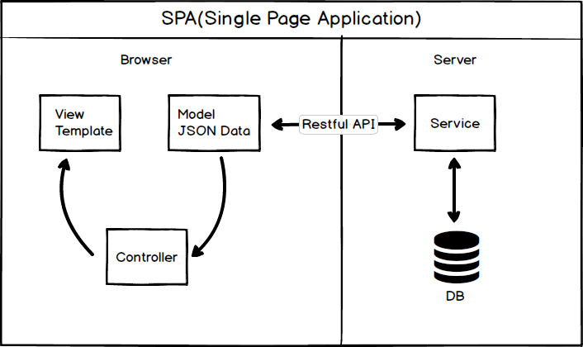
3
Ajax 带来的 SPA 时代
思考？
前后端接口的约定
前端开发的复杂度控制

Slide 17
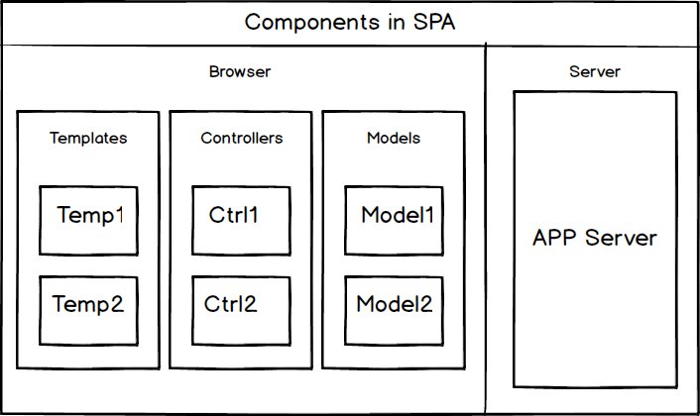
4
前端为主的 MV* 时代
优点：
前后端职责很清晰
前端开发的复杂度可控
部署相对独立，产品体验可以快速改进
缺点：
代码不能复用
全异步，对 SEO 不利
性能并非最佳，特别是移动互联网环境下
SPA 不能满足所有需求，存在大量多页面应用

Slide 18
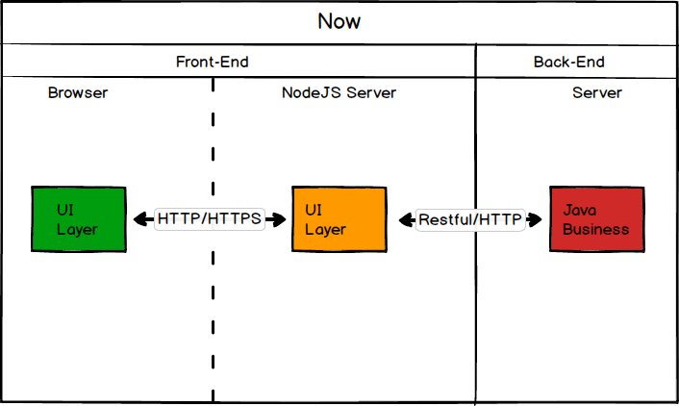
5
Node 带来的全栈时代
Front-end UI layer 处理浏览器层的展现逻辑
Back-end UI layer 处理路由、模板、数据获取、
cookie 等。
通过 Node，Web Server 层也是 JavaScript
代码，这意味着部分代码可前后复用

Slide 19
总结：
万法无高下，适合的才是最好的
Ajax 给前端开发带来了一次质的飞跃，Node 很可能是第二次。
上面种种模式，都是让前后端的职责更清晰，分工更合理高效。
让合适的人做合适的事

Slide 20
3
适合韵达的前后端开发架构？

Slide 21
1
阻碍程序员开发激情的因素
50%
产品需求
Product demand
25%
人员流动
mobility.
20%
绩效奖金
Performance bonus.
5%
职位划分
Position classification.

Slide 22
2
需求划分 三六九等
宏大目标
领导的想法很好很强大
但是目前只需要实现一个小目标
需求人员未能领悟领导授意
合理需求
立项需求，有稳定的支撑和肯定
官方的正统需求，也是平时工作的重头
不合理需求
需求人员质量层次不齐，提出不合理的需求
临时需求
领导临时划分的需求，需要加班加点的干，往往并没有想象中的简单

Slide 23
3
现有开发模式
产品需求
Product demand
后端开发
The backend development
QA测试
QA test
1
2
3
4
3
4
前端开发
The front-end development
需求确认
Requirements validation
部署上线
Production deployment
为何不能同步开发？

Slide 24
思考
前端开发完成，后端未开发完成，那前端的任务算未完成么？
耦 合

Slide 25
思考
前端 如何才能去耦合，“异步”开发？
规范API文档

Slide 26
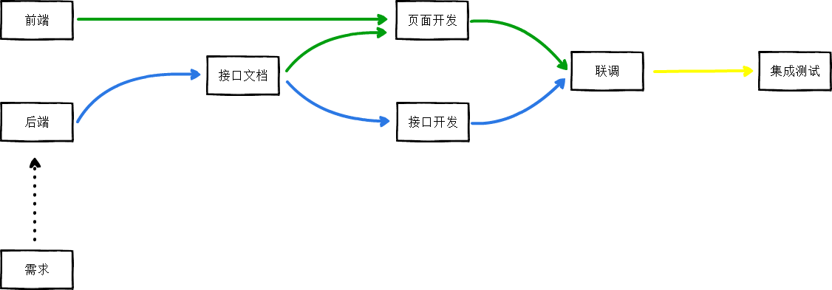
滞后、扯皮

Slide 27
面临问题
没有统一的文档编写规范，导致文档越来越乱，无法维护和阅读
开发中的接口增删改等变动，需要较大的沟通成本
对于一个新需求，前端开发的接口调用和自测依赖后台开发完毕
将接口的风险后置，耽误项目时间

Slide 28
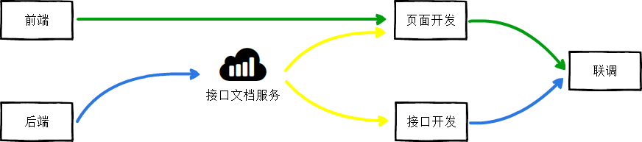

Slide 29
规范的接口文档必备信息
版本控制
路径规则
HTTP请求规则
请求参数及类型
响应参数及类型
错误码参照表
推荐使用Restful API设计规范

Slide 30
规范的接口文档必备信息
接口编辑功能
接口查看功能
用法
后台开发人员进行接口文档编写 — 定义接口路径、接口上传字段、接口返回字段、字段含义、字段类型、字段取值
前端开发人员查看接口文档
优点
统一管理和维护接口文档 — 提供了接口导入、接口模块化、接口版本化、可视化编辑等功能
接口文档规范，可读性强，减少前后端接口沟通成本

Slide 31
思考
有了文档就能实现“异步”开发了？

Slide 32
面临问题
没有统一的文档编写规范，导致文档越来越乱，无法维护和阅读
开发中的接口增删改等变动，需要较大的沟通成本
对于一个新需求，前端开发的接口调用和自测依赖后台开发完毕
将接口的风险后置，耽误项目时间
？

Slide 33
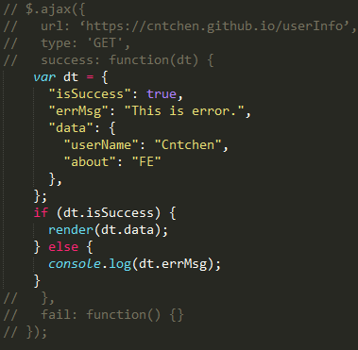
硬编码数据
将 mock 数据写在代码中
优点
可以快速修改测试数据
痛点
无法模拟异步的网络请求，无法测试网络异常
肮代码，联调前需要做较多改动，增加最终上真实环境的切换成本 — 添加网络请求，修改接口、添加错误控制逻辑
接口文档变化需要手动更新

Slide 34
Mock Service应具备
请求拦截 & mock 数据 & 接口校验
造假 我们是专业的！

Slide 35
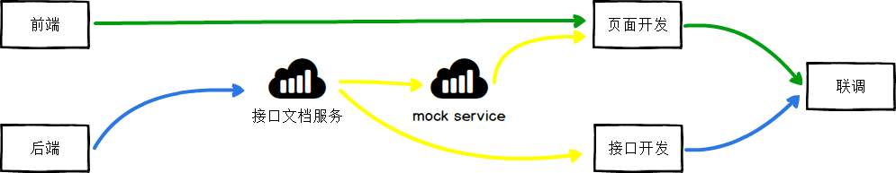
Mock Server

Slide 36
4
整体架构&技术实现

Slide 37

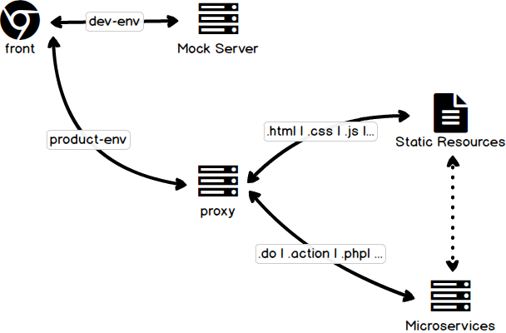


Slide 38
Nginx简介
高性能
配置简单且支持热部署
反向代理
负载平衡

Slide 39
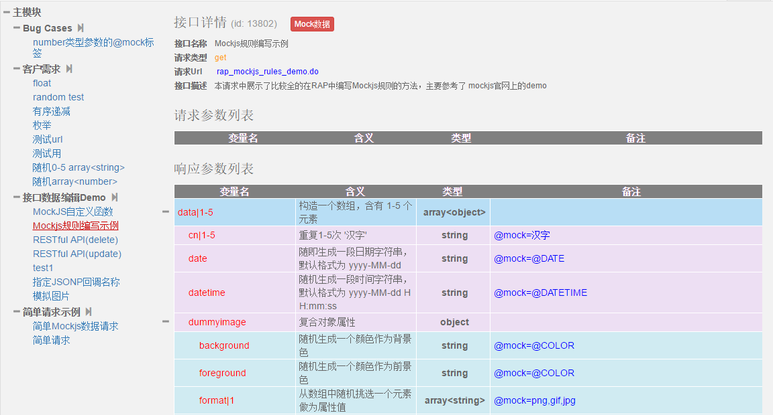
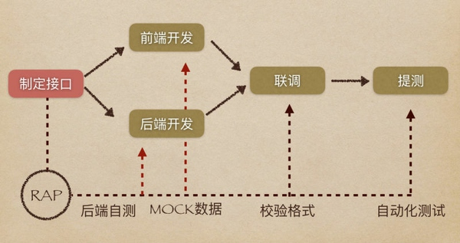
RAP-阿里系列
强大的GUI工具 给力的用户体验
完善的MOCK服务 文档定义好的瞬间，所有接口已经准备就绪。有了MockJS，无论您的业务模型有多复杂，它都能很好的满足。
开源、维护、用户多

Slide 40

分离后的前端开发
前端开发IDE(Webstorm Sublime VSCode …)
Mock Server
无需再配置后端开发环境：
后端开发IDE（eclipse idea …）
数据库
jdk
maven
redis
…

Slide 41
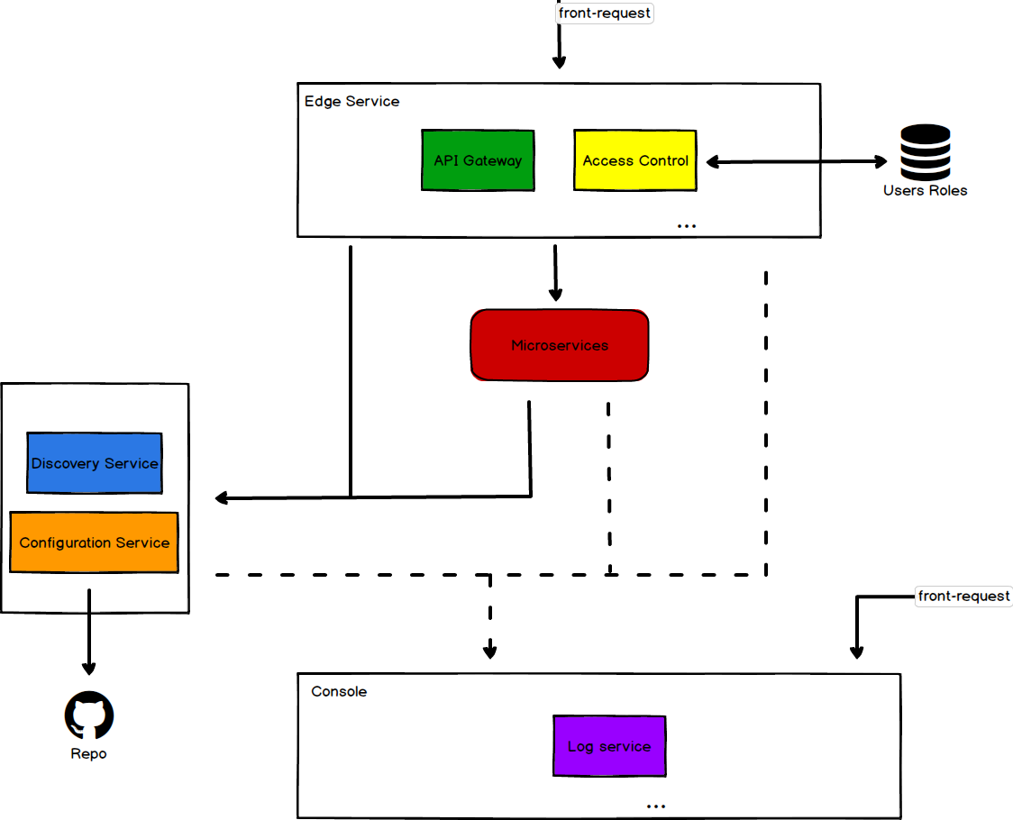
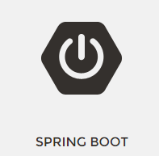


Slide 42
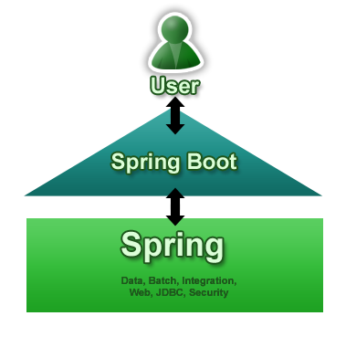
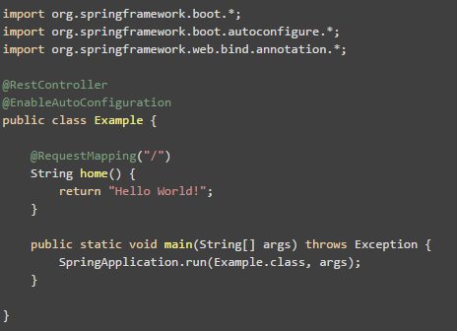
Spring Boot
为 Spring 的开发提供了更快更广泛的快速上手
使用默认方式实现快速开发
提供大多数项目所需的非功能特性，诸如：嵌入式服务器、安全、心跳检查、外部配置等

Slide 43
Spring Cloud
Eureka: 服务注册发现框架
Zuul: 服务网关
Karyon: 服务端框架
Ribbon: 客户端框架
Hystrix: 服务容错组件
Archaius: 服务配置组件
Servo: Metrics组件
Blitz4j: 日志组件

Slide 44
5
DEMO & 演示

Slide 45
6
总结

Slide 46
1
关注点分离
前端
样式
页面逻辑
互动
后端
性能
业务逻辑
数据存储
Front
End
QC
测试
专注测试产品所给的需求

Slide 47
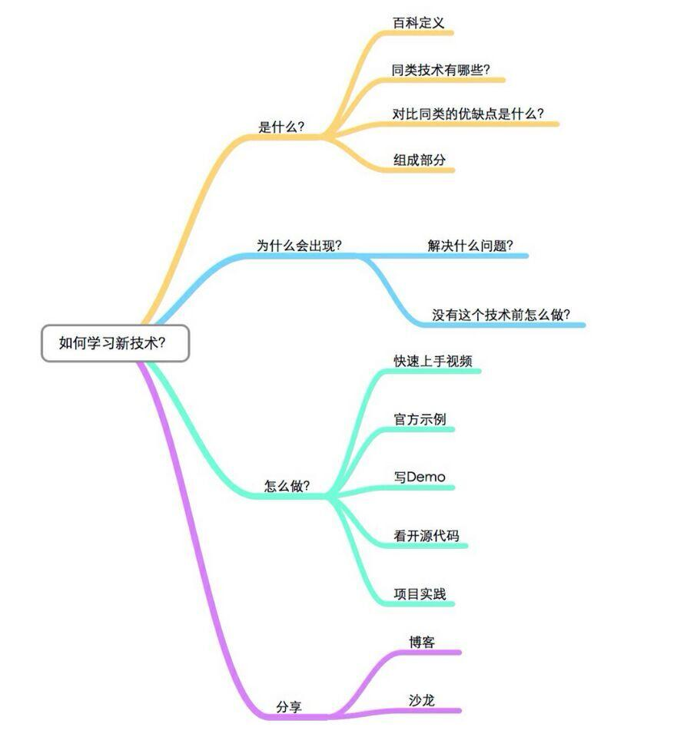
2
如何学习新技术？

Slide 48
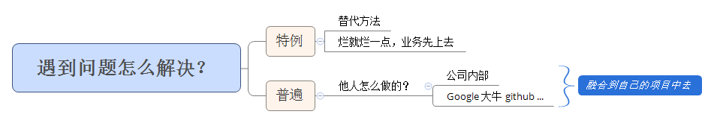
3
开发中遇到问题如何解决？

Slide 49
6
Q&A

Slide 50
THANK
YOU

